Slide 1
Государственная программа
Кировской области
РАЗВИТИЕ ЗДРАВООХРАНЕНИЯ
Итоги за 2023 год
ответственный исполнитель:
Министерство здравоохранения
Кировской области

Slide 2

ИТОГИ ХОДА РЕАЛИЗАЦИИ
ГОСУДАРСТВЕННОЙ ПРОГРАММЫ
ОСВОЕНИЕ СРЕДСТВ
(МЛН.РУБ)

Slide 3




СВЕДЕНИЯ О ДОСТИЖЕНИИ ЗНАЧЕНИЙ ЦЕЛЕВЫХ ПОКАЗАТЕЛЕЙ
ЭФФЕКТИВНОСТИ РЕАЛИЗАЦИИ ГОСПРОГРАММЫ В 2023 ГОДУ
уровень общей смертности в Кировской области
(умерших на 1000 человек населения)
укомплектованность штатных должностей занятыми единицами (врачи) – 79,8 %
(план-78,3 %)
укомплектованность штатных должностей занятыми единицами (средний медицинский персонал) – 83,7 %
(план-82,5 %)
доля государственных медицинских организаций Кировской области, использующих медицинские информационные системы для организации и оказания медицинской помощи гражданам, обеспечивающих информационное взаимодействие с единой государственной информационной системой в сфере здравоохранения, в общем количестве медицинских организаций Кировской области – 100 % (план – 100 %)
количество граждан, воспользовавшихся дистанционной записью на прием к врачу через Единый портал государственных услуг – 309,85 тыс. человек
(план – 212,53 тыс. человек)

Slide 4
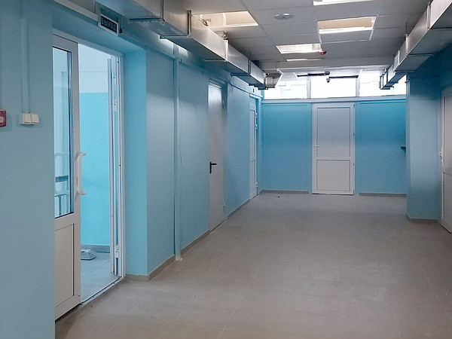
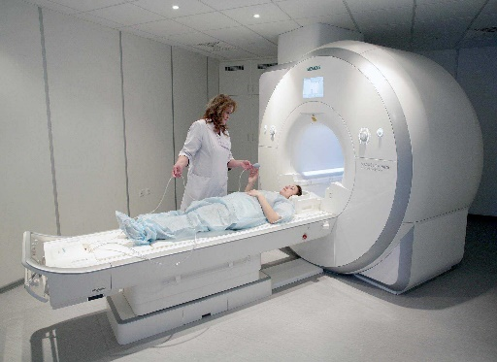
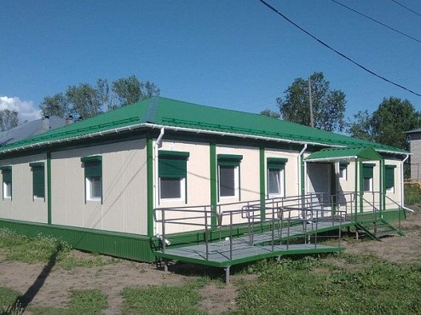
ОСНОВНЫЕ РЕЗУЛЬТАТЫ РЕАЛИЗАЦИИ
ГОСУДАРСТВЕННОЙ ПРОГРАММЫ В 2023 ГОДУ
подпрограмма
«Совершенствование оказания медицинской помощи, включая профилактику заболеваний и формирование здорового образа жизни, развитие медицинской реабилитации и санаторно-курортного лечения»
Проведены капитальные ремонты в учреждениях здравоохранения
Приобретено медицинское оборудование
Приобретены и смонтированы быстровозводимые модульные конструкции

Slide 5

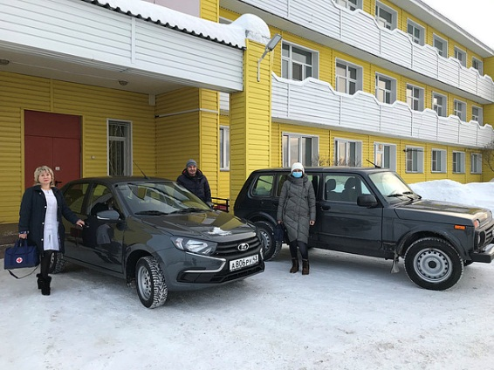
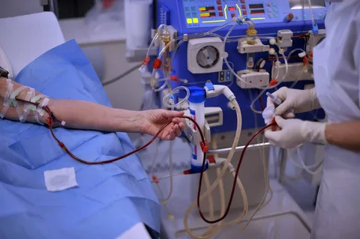
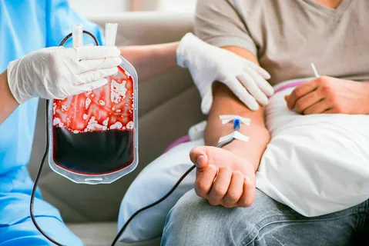
ОСНОВНЫЕ РЕЗУЛЬТАТЫ РЕАЛИЗАЦИИ
ГОСУДАРСТВЕННОЙ ПРОГРАММЫ В 2023 ГОДУ
подпрограмма
«Совершенствование оказания медицинской помощи, включая профилактику заболеваний и формирование здорового образа жизни, развитие медицинской реабилитации и санаторно-курортного лечения»
В целях оказания паллиативной медицинской помощи приобретены: медицинские изделия, в том числе для использования на дому, лекарственные препараты
Выполнены работы по заготовке, хранению, транспортировке и обеспечению безопасности донорской крови и её компонентов
5

Slide 6
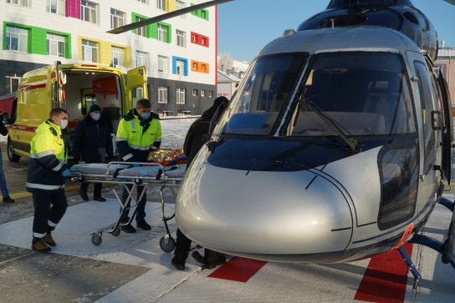
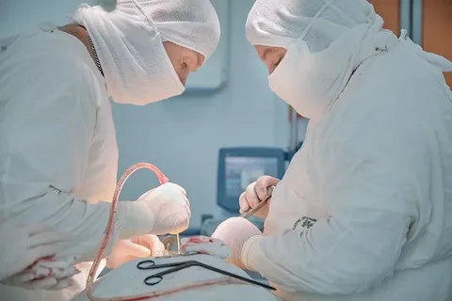

ОСНОВНЫЕ РЕЗУЛЬТАТЫ РЕАЛИЗАЦИИ
ГОСУДАРСТВЕННОЙ ПРОГРАММЫ В 2023 ГОДУ
подпрограмма
«Совершенствование оказания медицинской помощи, включая профилактику заболеваний и формирование здорового образа жизни, развитие медицинской реабилитации и санаторно-курортного лечения»
399 вылетов совершено
с помощью санитарной авиации
151 пациенту оказана высокотехнологичная медицинская помощь
5818 иностранных гражданин пролечено в медицинских организациях Кировской области
6

Slide 7
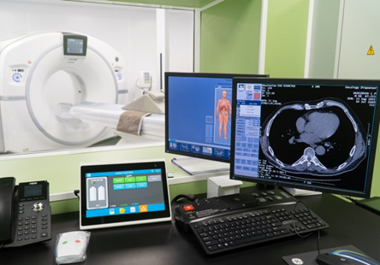
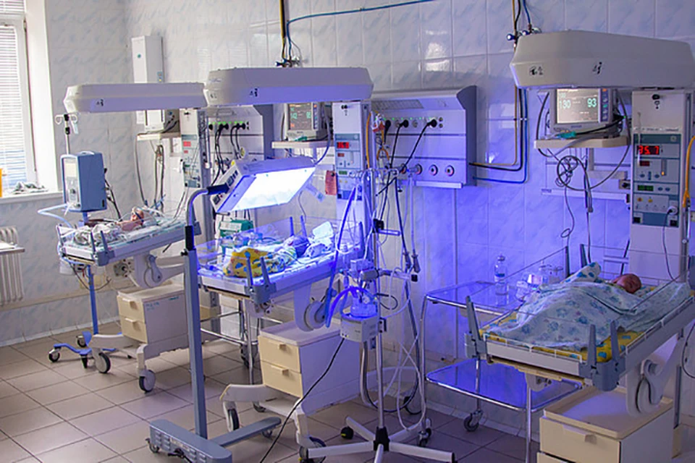
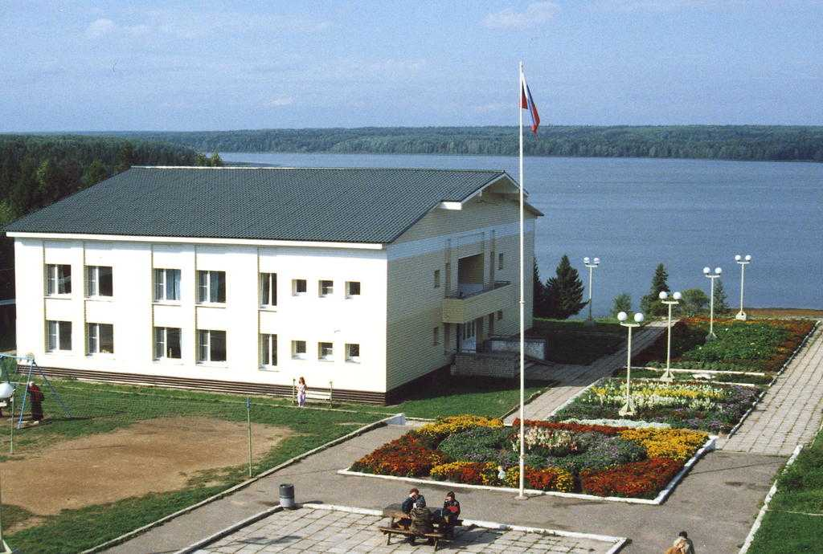
ОСНОВНЫЕ РЕЗУЛЬТАТЫ РЕАЛИЗАЦИИ
ГОСУДАРСТВЕННОЙ ПРОГРАММЫ В 2023 ГОДУ
подпрограмма
«Совершенствование оказания медицинской помощи, включая профилактику заболеваний и формирование здорового образа жизни, развитие медицинской реабилитации и санаторно-курортного лечения»
Обеспечена реализация прав граждан Кировской области на бесплатное оказание медицинской помощи в рамках Территориальной программы государственных гарантий
Выполнено 960 процедур ЭКО и криопереноса
Обеспечено санаторно-курортное лечение детского населения Кировской области
7

Slide 8
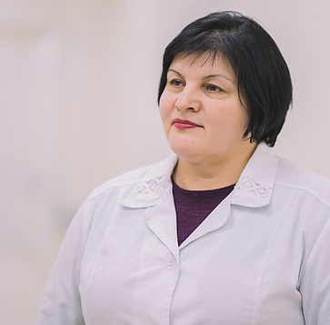

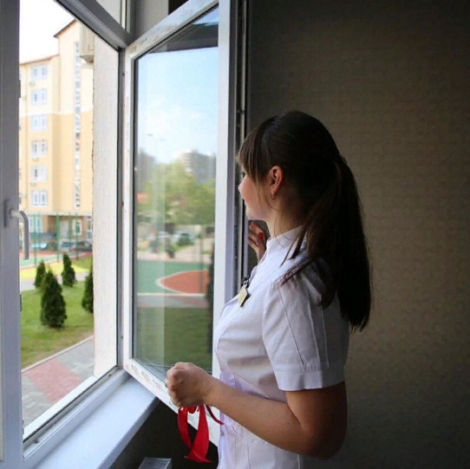
ОСНОВНЫЕ РЕЗУЛЬТАТЫ РЕАЛИЗАЦИИ
ГОСУДАРСТВЕННОЙ ПРОГРАММЫ В 2023 ГОДУ
подпрограмма
«Развитие кадровых ресурсов в здравоохранении»
96 медицинских работника
получили единовременную компенсационную выплату
17 570 специалистов вовлечены в систему непрерывного образования медицинских работников
приобретены 8 жилых помещений для последующего предоставления медицинским работникам

Slide 9



ОСНОВНЫЕ РЕЗУЛЬТАТЫ РЕАЛИЗАЦИИ
ГОСУДАРСТВЕННОЙ ПРОГРАММЫ В 2023 ГОДУ
подпрограмма
«Развитие информационных технологий в здравоохранении»
Продолжается работа
по созданию единого цифрового контура
в здравоохранении
на основе единой государственной информационной системы
в сфере здравоохранения
100 % медицинских организаций
обеспечивают межведомственное электронное взаимодействие с учреждениями медико-социальной экспертизы, фондом пенсионного и социального страхования Российской Федерации
13 171
автоматизированное рабочее место
организовано
в медицинских организациях

